Slide 1
Царство животных

Slide 2
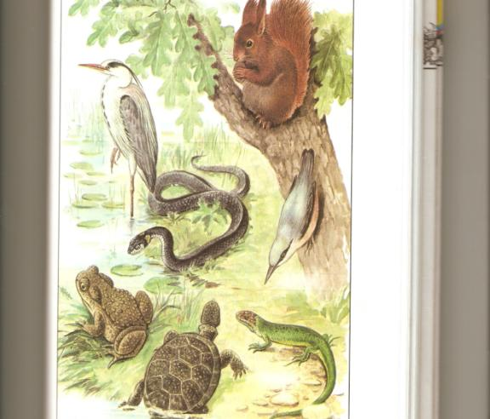
Слон, собака, паук, ананас, аист

Slide 3
Животные
Домашние дикие

Slide 4
Животные
рыбы звери
птицы насекомые

Slide 5
животные
Одноклеточные многоклеточные
Беспозвоночные позвоночные
Черви рыбы
Моллюски земноводные
Иглокожие пресмыкающиеся
Раки птицы
Паукообразные млекопитающие
Насекомые ( звери)

Slide 6
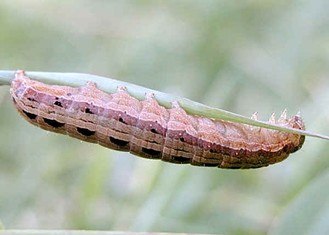
Беспозвоночные животные
Черви: дождевой червь,
пиявки
признаки группы

Slide 7
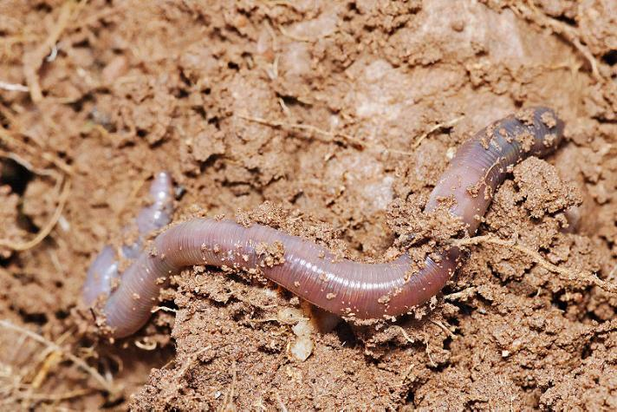
Дождевой червь

Slide 8
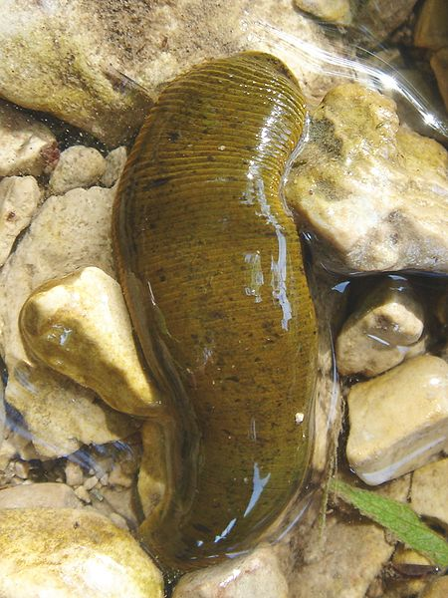
Пиявка

Slide 9
Беспозвоночные животные
Моллюски:
Признаки группы
Улитки
Слизни
Осьминоги
Кальмары
Каракатицы
Мягкое тело обычно
защищено раковиной

Slide 10
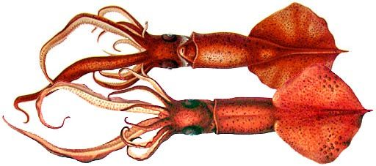
Кальмар

Slide 11
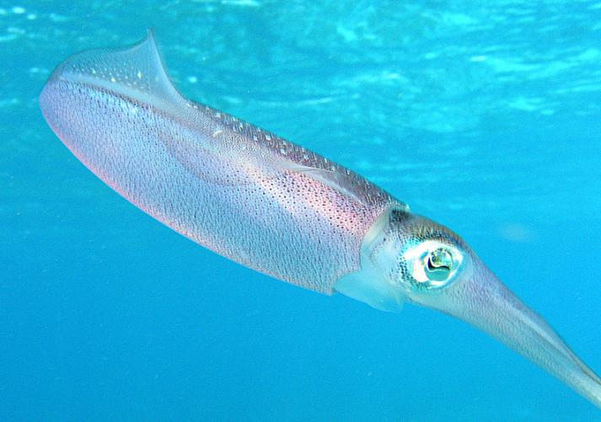
Карибский кальмар

Slide 12
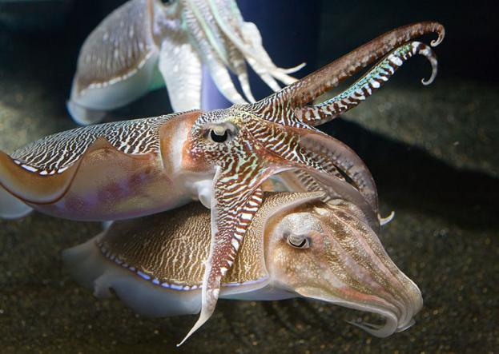
Каракатицы

Slide 13
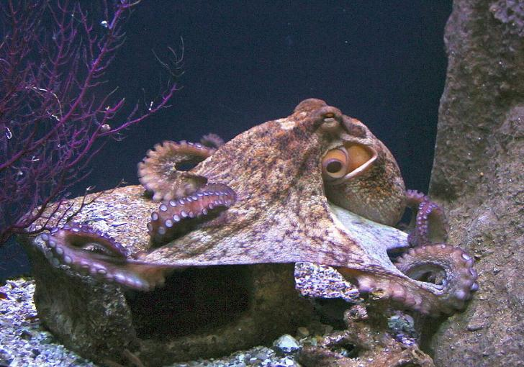
Осьминог

Slide 14
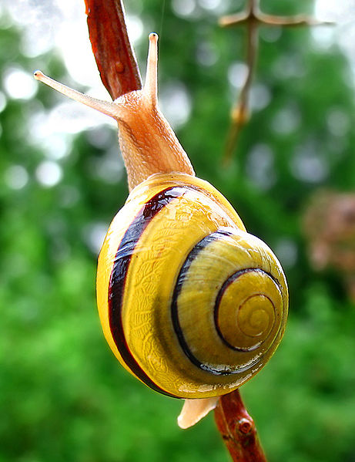
Улитка

Slide 15
Беспозвоночные животные
Иглокожие:
Признаки группы
Морские звёзды
Морские ежи
Морские лилии
Морские огурцы
Имеются иголки

Slide 16
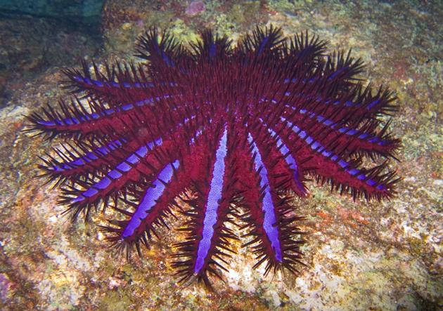
Морская звезда

Slide 17
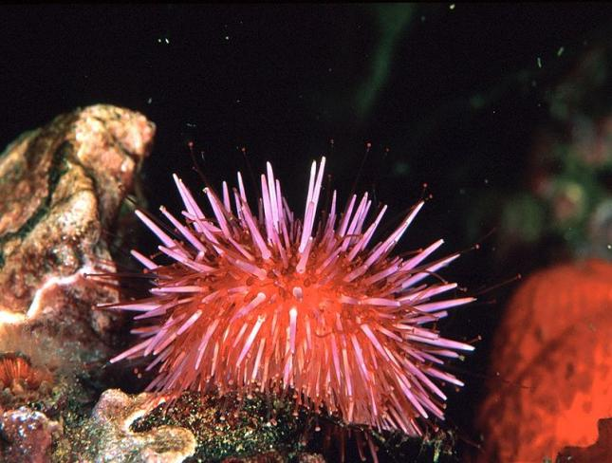
Морской ёж

Slide 18
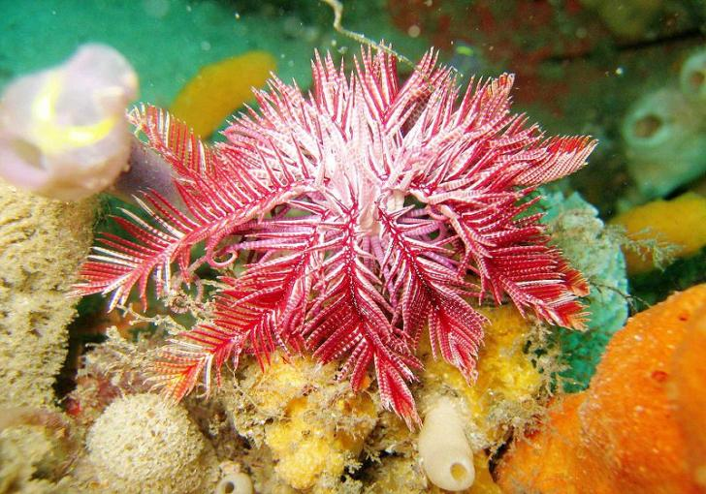
Морская лилия

Slide 19
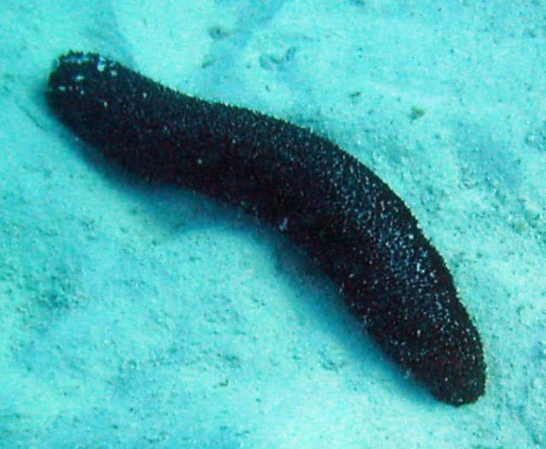
Морской огурец

Slide 20
Беспозвоночные животные
Ракообразные :
Признаки группы
Раки
Крабы
Креветки
Мокрицы
Имеют щупальцы

Slide 21
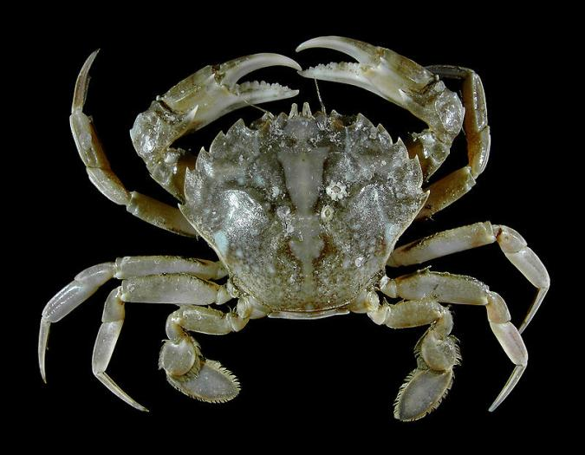
Краб

Slide 22
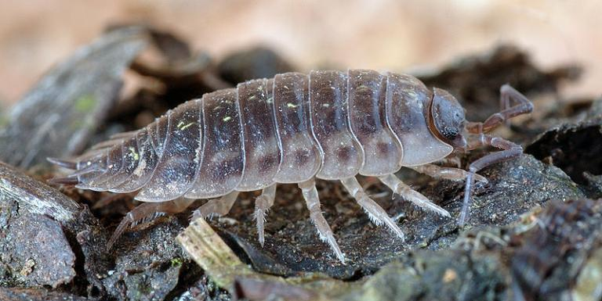
Мокрица

Slide 23
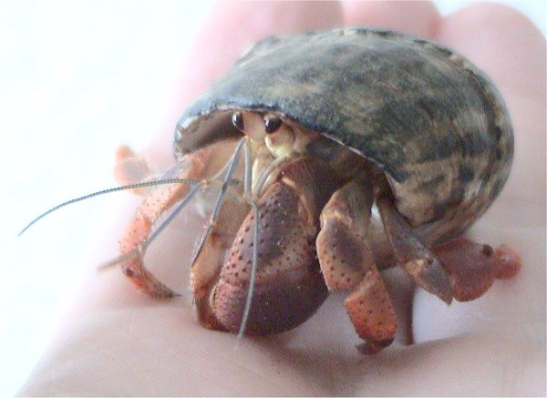
Рак

Slide 24
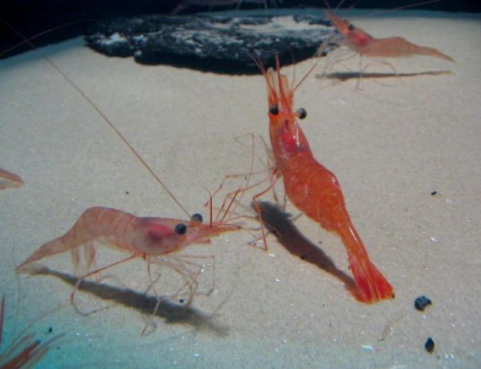
Креветки

Slide 25
Беспозвоночные животные
Паукообразные :
Признаки группы
Скорпионы
Сенокосцы
Пауки
Клещи
Имеют 8 ног

Slide 26
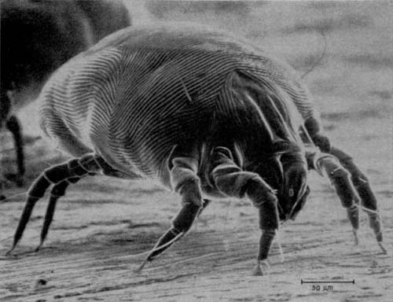
клещ

Slide 27
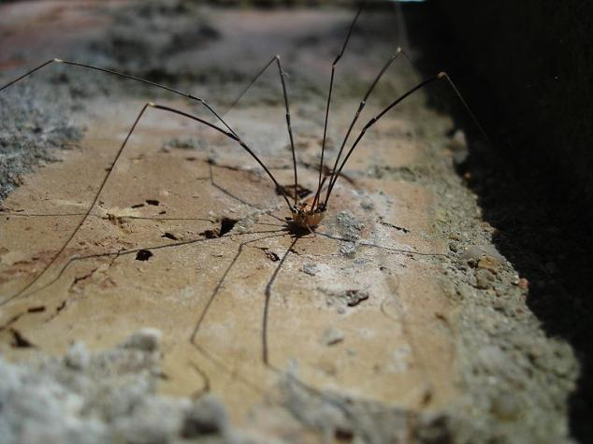
Сенокосец

Slide 28
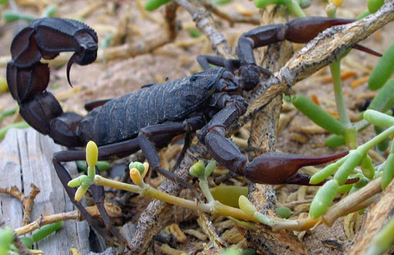
Скорпион

Slide 29
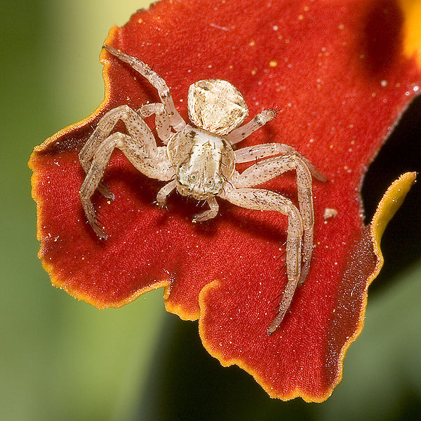
Паук

Slide 30
Беспозвоночные животные
Насекомые:
Признаки группы
Жуки
Бабочки
Стрекозы
Пчёлы
Мухи
Имеют 6 ног

Slide 31
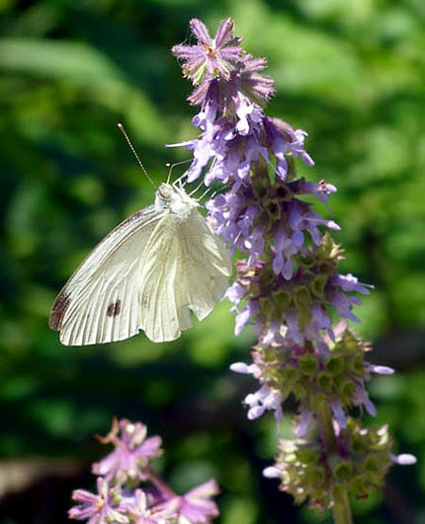
Бабочка

Slide 32
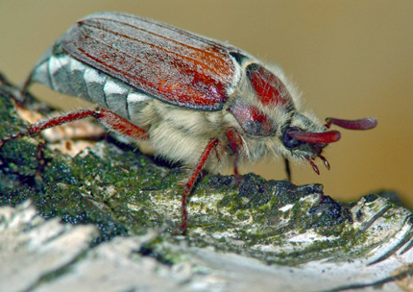
Майский жук

Slide 33
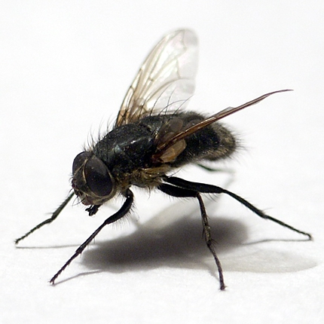
Муха

Slide 34
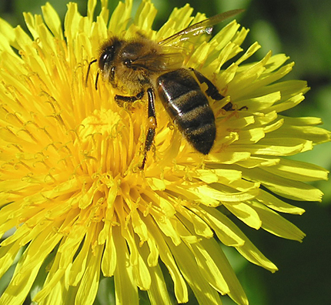
Пчела

Slide 35
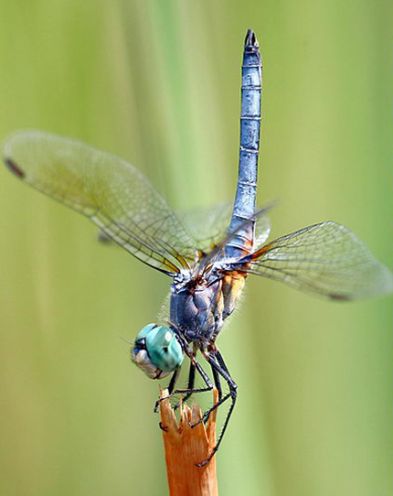
Стрекоза

Slide 36
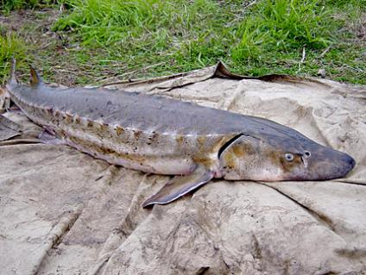
Позвоночные животные
Рыбы: осётр
Признаки группы
Живут в воде, тело покрыто чешуёй, передви-гаются при помощи плав-ников, дышат жабрами

Slide 37
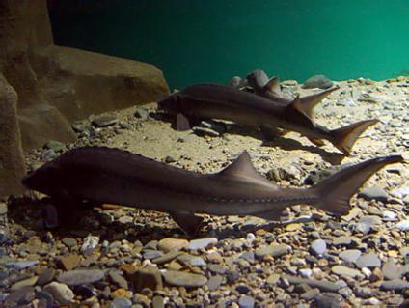
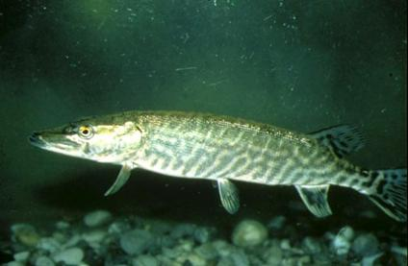
Рыбы
Белуга
Щука

Slide 38
Позвоночные животные
Земноводные:
Признаки группы
Лягушки
Жабы
Тритоны
Часть жизни живут на суши, часть- в воде;
Кожа голая, нежная

Slide 39
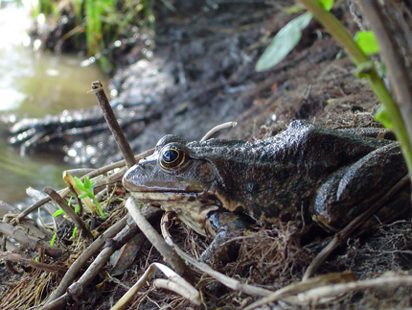
Лягушка

Slide 40
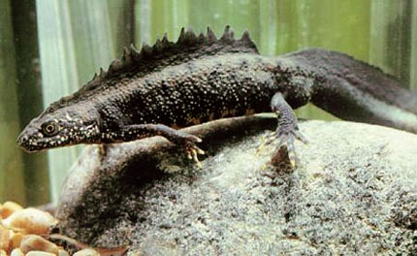
Тритон

Slide 41
Позвоночные животные
Пресмыкающиеся (рептилии)
Признаки группы
Ящерицы
Змеи
Черепахи
Крокодилы
Тело покрыто сухими чешуйками или панцирем

Slide 42
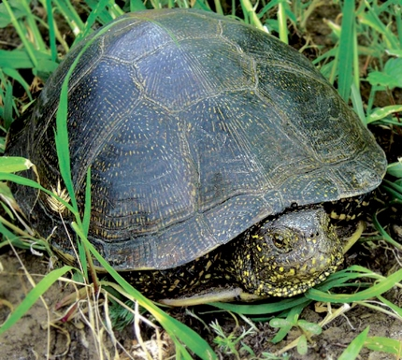
Черепаха

Slide 43
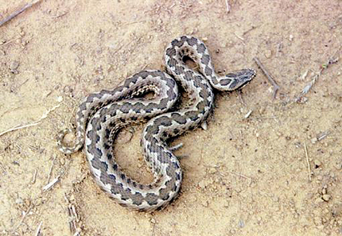
Змеи

Slide 44
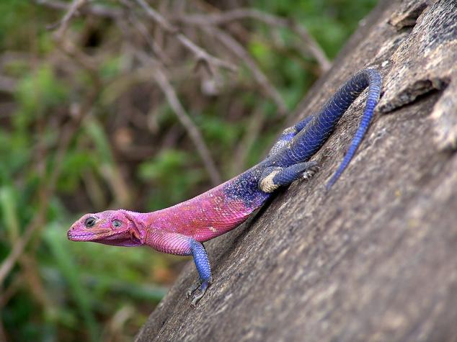
Ящерица

Slide 45
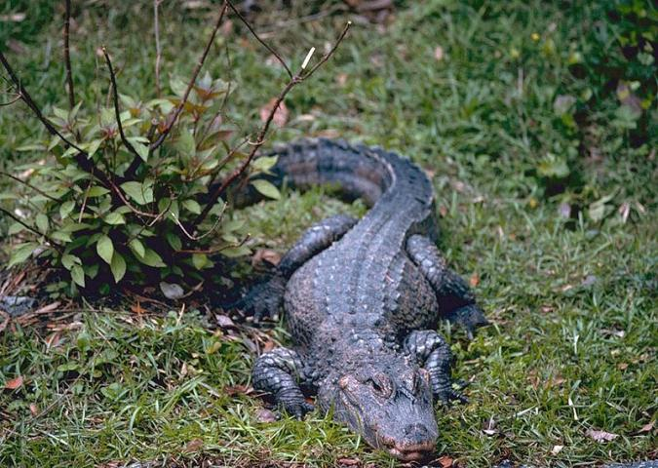
Крокодил

Slide 46
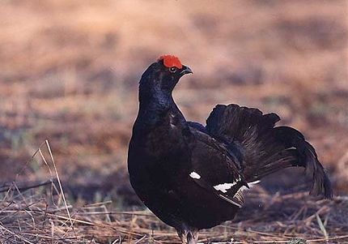
Позвоночные животные
Птицы : тетерев
Признаки группы
Тело покрыто перьями

Slide 47
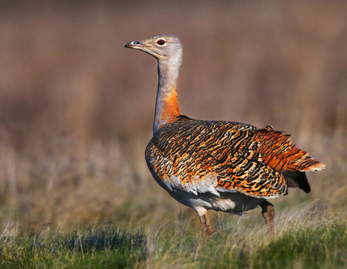
Дрофа

Slide 48
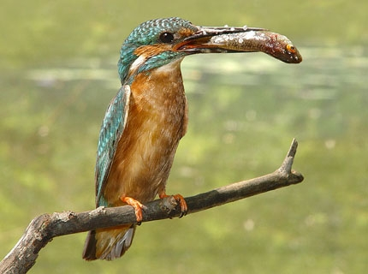
Зимородок

Slide 49
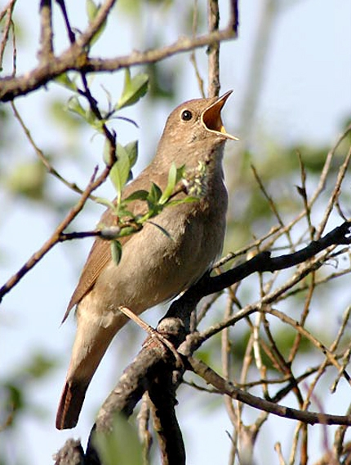
Соловей

Slide 50
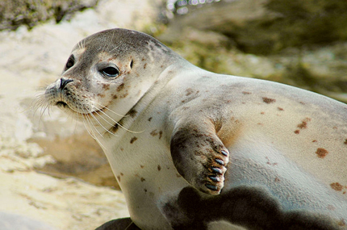
Позвоночные животные
Млекопитающие ( звери): тюлень
Признаки группы
Тело покрыто шерстью
Детёнышей кормят молоком

Slide 51
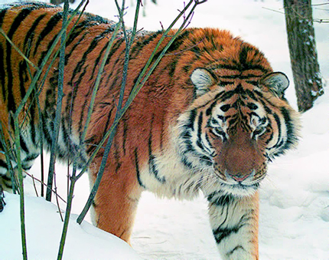
Амурский тигр

Slide 52
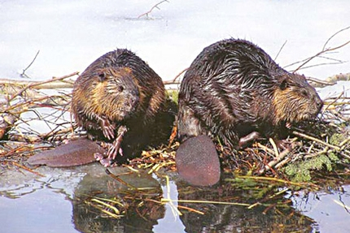
Бобры

Slide 53
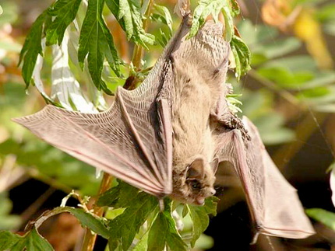
Летучая мышь

